Slide 1

ГРАД ЛЕСКОВАЦ
___________________
ГРАЂАНСКИ ВОДИЧ КРОЗ НАЦРТ ОДЛУКЕ О БУЏЕТУ за 2027. годину
Грађански водич кроз одлуку о буџету градa Лесковацa за 2027.

Slide 2
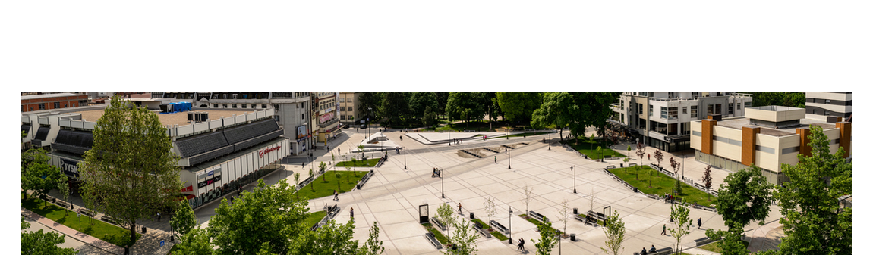
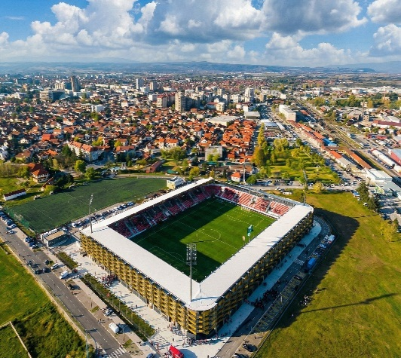
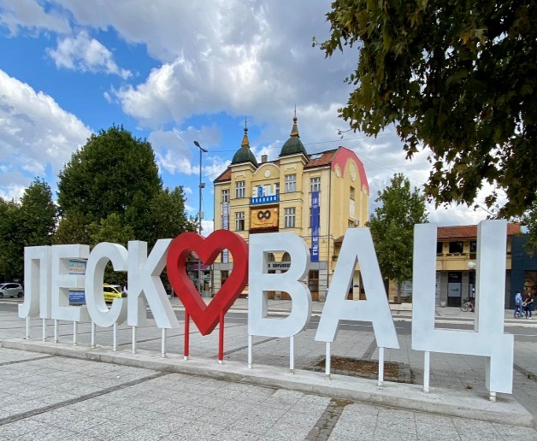
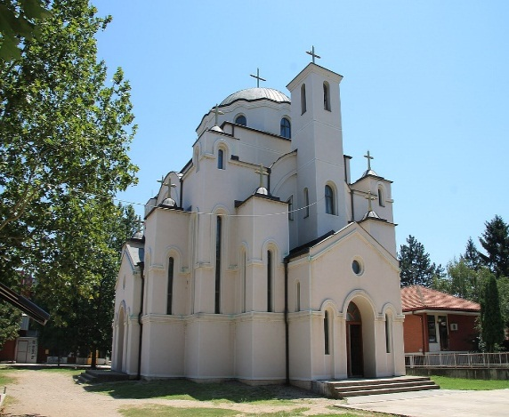
ГРАД ЛЕСКОВАЦ
_______________________________
Грађански водич кроз одлуку о буџету градa Лесковацa за 2027.

Slide 3
Садржај:
Увод
Ко се финансира из буџета?
Како настаје буџет града?
  Појам буџета
  Ко учествује у буџетском процесу?
  На основу чега се доноси буџет?
Како се пуни градска каса?
  Шта су приходи и примања буџета?
  Структура планираних прихода и примања за 2027. годину
  Шта се променило у односу на 2026. годину?
На шта се троше јавна средства?
  Шта су расходи и издаци буџета?
  Структура планираних расхода и издатака за 2027. годину
  Шта се променило у односу на 2026. годину?
  Расходи буџета по програмима
  Расходи буџета расподељени по директним и индиректним буџетским корисницима
  Најважнији капитални пројекти

Slide 4

Драги суграђани и суграђанке,
Публикација пред вама је Грађански водич кроз буџет града Лесковца.
Основна сврха овог документа је да вам пружимо најважније информације о планираном буџету за 2027. годину, као и о околностима и одлукама којима смо се водили приликом његовог састављања.
Грађански буџет представља сажет и јасан приказ Одлуке о буџету града Лесковца за 2027. годину, која је по својој форми веома обимна и тешка за разумевање због специфичних појмова и класификација које је чине.
Наша је обавеза да грађанима на једноставан и разумљив начин пружимо све расположиве информације о прикупљању и трошењу тог новца, с обзиром да се део буџетских средстава прикупља кроз наплату пореза.
Иако је немогуће објаснити целокупан буџет у овако краткој форми, искрено се надамо да ћемо на овај начин успети да вас информишемо о начину прикупљања јавних средстава и остваривања прихода и примања буџета града, као и о начину планирања, расподеле и трошења буџетских средстава.
Кроз овај транспарентан приступ настојимо да унапредимо разумевање и интересовање наших суграђана за локалне финансије, а у перспективи очекујемо и сарадњу локалне самоуправе и житеља Лесковца у заједничком постављању циљева, дефинисању приоритета и планирању развоја нашег града.
др сци. мед. Горан Цветановић
Градоначелник
Грађански водич кроз одлуку о буџету градa Лесковацa 2027

Slide 5
Ко се финансира из буџета?
_______________
Директни корисници
Буџетских средстава
Индиректни корисници
Буџетских средстава
Скупштина града
Градоначелник
Градско веће
Градско правобранилаштво
Градска управа
Народно позориште
Народна библиотека
Народни музеј
Лесковачки културни центар
Историјски архив
Домови културе
Предшколска установа
Туристичка организаци Лесковац
Центар за стручно усавршавање
Установа за спосрт СРЦ Дубочица
Остали корисници јавних средстава
Образовне институције
Здравствене институције
Социјалне институције
Непрофитне организације
Грађански водич кроз одлуку о буџету градa Лесковацa за 2027.

Slide 6
КАКО НАСТАЈЕ БУЏЕТ ГРАДА ?
БУЏЕТ града је правни документ који утврђује план прихода и примања и расхода и издатака града за буџетску, односно календарску годину.
То значи да овај документ представља предвиђање колико ће се новца од грађана и привреде у току једне године прикупити и на који начин ће се тај новац трошити.
Из градског буџета се током године плаћају све обавезе локалне самоуправе. Исто тако у буџет се сливају приходи из којих се подмирују те обавезе.
Градоначелник и локална управа спроводе градску политику, а главна полуга те политике и развоја је управо буџет града.
Приликом дефинисања овог, за град Лесковац најважнијег документа, руководе се законским оквиром и прописима, стратешким приоритетима развоја и другим елементима.
Реалност је таква да постоје велике разлике између жеља и могућности, тако да креирање буџета подразумева утврђивање приоритета и прављење компромиса.
Грађански водич кроз одлуку о буџету градa Лесковацa 2027

Slide 7
Ко учествује у буџетском процесу?
Градска управа
Градоначелник
Градско веће
Скупштина града
Градско правобранилаштво
Предшколска установа
Месне заједнице
Установе културе
Установа за спорт
Туристичка организација Центар за стручно усавршавање
Основне школе
Средње школе
Дом здравља Социјална и дечија заштита
Грађани и њихова удружења
Грађански водич кроз одлуку о буџету градa Лесковацa за 2027.

Slide 8
На основу чега се доноси буџет?
Закони и прописи:
Закон о финансирању локалне самоуправе,
Закон о буџетском систему,
Закон о локалној самоуправи,
Упутство Министарства финансија за припрему одлуке о буџету за 2027. годину и др.
Сви посебни прописи којима су утврђене надлежности ЈЛС
Стратешки документи:
Стратегија развоја
Акциони планови за поједине области
Потребе буџетских корисника
Започети пројекти из ранијих година
Остварење прошлогодишњег буџета
Грађански водич кроз одлуку о буџету градa Лесковацa за 2027.

Slide 9

Како се пуни градска каса?
Укупни јавни приходи и примања града Лесковца за 2027. годину износе
Одлуком о буџету града Лесковца за 2027. годину планирани су укупни приходи и примања у износу од 6.063.123.000 динара и сопствени приходи буџетских корисника у износу од 36.910.000 динара.
6.100.033.000
Укупни приходи и примања 6.063.123.000
Сопствени приходи буџетских корисника 36.910.000
Укупан буџет града 6.100.033.000
Грађански водич кроз одлуку о буџету градa Лесковацa за 2027.

Slide 10
Шта су приходи и примања буџета?
Порески приходи
Донације и трансфери
Непорески приходи
Примања од продаје нефинансијске имовине
Примања од задуживања и продаје финансијске имовине
Пренета средства из ранијих година
Врста јавних прихода који се прикупљају обавезним плаћањима пореских обвезника без обавезе извршења специјалне услуге заузврат
Донације се добијају од домаћих и међународних донатора и организација за различите пројекте. Трансфери подразумевају пренос средстава од нивоа Републике Србије општинском нивоу власти. Могу бити наменски (за тачно утврђене намене) или ненаменски (није им унапред утврђена намена те се могу у складу са законом користити за било које сврхе) .
Врста јавних прихода који се наплаћују за коришћење јавних добара (накнаде), пружање јавних услуга (таксе) или због коршења уговорних или законских одредби (казне и пенали)
Ова примања се остварују продајом непокретности и покретних ствари у власништву града.
Примања од задуживања представљају приливе по основу примања од задуживања код пословних банака у земљи у корист нивоа градова. Примања од продаје финансијске имовине представљају приливе по основу продаје домаћих акција и осталог капитала у корист нивоа градова
Представљају вишак прихода буџета града који нису потрошени у претходној буџетској години
Грађански водич кроз одлуку о буџету градa Лесковацa за 2027.

Slide 11
Структура планираних прихода и примања за 2027. годину
Укупни буџетски приходи и примања 6.100.033.000 динара
Уступљени приходи 3.774.050.000 динара
Изворни приходи 1.094.452.000 динара
Трансфери 997.121.000 динара
Примања од продаје 129.500.000 динара
Пренета средства из ранијих година 68.000.000 динара
Сопствени приходи
36.910.000
Грађански водич кроз одлуку о буџету градa Лесковацa за 2027.

Slide 12
Структура прихода и примања
Грађански водич кроз одлуку о буџету градa Лесковацa за 2027.

Slide 13
Шта се променило у односу на 2026. годину?
Укупни приходи и примања и пренета неутрошена средства нашег града у 2027. години су се смањили у односу на Одлуку о буџету за 2026. годину за 1.458.083.000 динара.
  Уступљени приходи су смањени за 106.088.000 динара
  Изворни приходи су смањени за 169.668.000 динара
  Трансфери су смањени за 285.327.000 динара
  Пренета неутрошена средства су смањена за 502.000.000 динара
  Примања од продаје су смањена за 395.000.000 динара
Грађански водич кроз одлуку о буџету градa Лесковацa за 2027.

Slide 14
На шта се троше јавна средства?
Буџет мора бити у равнотежи, што значи да расходи морају одговарати приходима.
Укупни планирани расходи и издаци у 2027. години из буџета износе:
РАСХОДИ представљају све трошкове града за плате буџетских корисника, набавку роба и услуга, субвенције, дотације и трансфере, социјалну помоћ и остале трошкове које град обезбеђује без директне и непосредне накнаде.
ИЗДАЦИ представљају трошкове изградње или инвестиционог одржавања већ постојећих објеката, набавку земљишта, машина и опрeме неопходне за рад буџетских корисника.
РАСХОДИ И ИЗДАЦИ морају се исказивати на законом прописан начин, односно морају се исказивати: по програмима који показују колико се троши за извршавање основних надлежности и стратешких циљева града; по основној намени која показује за коју врсту трошка се средства издвајају; по функцији која показује функционалну намену за одређену област и по корисницима буџета што показује организацију рада града.
6.100.033.000динара
Грађански водич кроз одлуку о буџету градa Лесковацa за 2027.

Slide 15
Шта су расходи и издаци буџета?
Расходи за запослене
Расходи за запослене представљају све трошкове за запослене, како у управи тако и код буџетских корисника
Коришћење роба и услуга
Коришћење роба и услуга обухватају сталне трошкове, путне трошкове, услуге по уговору, специјализоване услуге, трошкове материјала и текуће поправке и одржавање.
Дотације и трансфери
Дотације и трансфери су трошкови које локална самоуправа има за исплату институцијама које су у примарној надлежности централног/покрајинског нивоа као што су школе, центар за социјални рад, дом здравља.
Остали расходи
Остали расходи обухватају дотације невладиним организацијама, порезе, таксе, новчане казне.
Субвенције
Субвенције сe одобравају за функционисање међумесног превоза и пољопривредним произвођачима.
Социјална заштита
Социјална заштита обухвата све трошкове исплате социјалне помоћи за различите категорије грађана.
Буџетска резерва
Буџетска резерва представља новац који се користи за непланиране или недовољно планиране сврхе, као и у случају ванредних околности.
Капитални издаци
Капитални издаци су трошкови за изградњу нових, или инвестиционо одржавање постојећих објеката, набавку опреме, машина земљишта и слично.

Slide 16
Структура планираних расхода и издатака буџета за 2027. годину
Укупни расходи и издаци 6.100.033.000
Коришћење роба и услуга 1.708.331.000 динара
Дотације и трансфери 605.885.000 динара
Расходи за запослене
2.133.361.000 динара
Социјално осигурање и социјална заштита 197.550.000 динара
Субвенције 459.000.000 динара
Остали расходи 369.137.000 динара
Средства резерве 12.000.000
Капитални издаци 564.269.000 динара
Отплата камата и пратећи трошкови 25.500.000
Издаци за отплату главнице и набавку финансијске имовине
25.000.000
Грађански водич кроз одлуку о буџету градa Лесковацa за 2027.

Slide 17
СТРУКТУРА ПЛАНИРАНИХ РАСХОДА И ИЗДАТАКА БУЏЕТА ЗА 2027. ГОДИНУ

Slide 18
Шта се променило у односу на 2026. годину?
Укупни трошкови града у 2027. години су се смањили у односу на Одлуку о буџету за 2026. годину за 1.458.083.000 динара.
Коришћење роба и услуга су смањени за 359.867.000 динара
Социјално осигурање и социјална заштита су смањени за 293.270.000 динара
Субвенције су се смањиле за 188.000.000 динара
Остали расходи су смањени за 245.775.000 динара
Капитални издаци су смањени за 540.900.000 динара
Дотације и трансфери су смањени за 42.487.000 динара
Отплата главнице је повећана за 25.000.00
Расходи за запослене су повећани за 182.745.000 динара
Отплата камата је повећана за 4.471.000 динара
Грађански водич кроз одлуку о буџету градa Лесковацa за 2027.

Slide 19
Расходи буџета по програмима
Назив програма | Средства из Одлуке о буџету за 2027. годину (износ у динарима) | % буџета по програму
Програм 1. Становање, урбанизам и просторно планирање | 71.000.000 | 1,2
Програм 2. Комуналне делатности | 602.714.000 | 9,9
Програм 3. Локални економски развој | 30.048.000 | 0,5
Програм 4. Развој туризма | 146.354.000 | 2,4
Програм 5. Пољопривреда и рурални развој | 105.220.000 | 1,7
Програм 6. Заштита животне средине | 38.000.000 | 0,6
Програм 7. Организација саобраћаја и саобраћајна инфраструктура | 781.154.000 | 12,8
Програм 8. Предшколско васпитање | 864.569.000 | 14,2
Програм 9. Основно образовање | 285.000.000 | 4,7
Програм 10. Средње образовање | 202.386.000 | 3,3
Програм 11. Социјална и дечија заштита | 444.435.000 | 7,3
Програм 12. Здравствена заштита | 6.100.000 | 0,1
Програм 13. Развој културе и информисања | 658.407.000 | 10,8
Програм 14. Развој спорта и омладине | 244.018.000 | 4,0
Програм 15. Опште услуге локалне самоуправе | 1.470.866.000 | 24,1
Програм 16. Политички систем локалне самоуправе | 87.262.000 | 1,4
Програм 17. Енергетска ефикасност и обновљиви извори енергије | 62.500.000 | 1,0
Укупни расходи по програмима | 6.100.033.000 | 100,0

Slide 20
СТРУКТУРА РАСХОДА ПО ПРОГРАМИМА У %

Slide 21
Расходи буџета расподељени по директним и индиректним буџетским корисницима
Р. бр. | Назив буџетског корисника | Средства из Одлуке о буџету за 2027. годину (износ у динарима) | % буџета по кориснику
1. | Скупштина града | 42.537.000 | 0,7
2. | Градоначелник | 8.236.000 | 0,1
3. | Градско веће | 36.489.000 | 0,6
4. | Градско правобранилаштво | 32.425.000 | 0,5
5. | Градска управа | 4.355.007.000 | 71,4
6. | Месне заједнице | 35.000.000 | 0,6
7. | Установе у култури | 517.232.000 | 8,5
8. | Центар за стручно усавршавање | 35.386.000 | 0,6
9. | Предшколска установа | 754.569.000 | 12,4
10. | Установа за спорт „СРЦ Дубочица“ | 156.798.000 | 2,6
11. | Туристичка организација Лесковац | 126.354.000 | 2,1
 | У К У П Н О: | 6.100.033.000 | 100,0

Slide 22
Најважнији капитални пројекти
1
Изградња водоводне мреже и канализације
2
4
6
7
Престоница културе „Лесковачки павиљон културе“
Пројекат управљања отпадним водама Лесковац - OРИО "Изградња и доградња фекалне канализационе мреже у 16 насеља на територији града Лесковца"
Изградња објекта за контролисано управљање остацима животињског порекла
Уређење површине јавне намене „Стара аутобуска станица“
3
Енергетска санација објеката јавне намене
5
Изградња пијаце у улици Краља Петра Првог
2027. | 2028. | 2029.
77.300.000
7.000.000
12.579.000
20.000.000
62.500.000
109.175.000
12.730.000
Грађански водич кроз одлуку о буџету градa Лесковацa за 2027.

Slide 23
ЗАХВАЉУЈЕМО ВАМ СЕ ШТО СТЕ ИЗДВОЈИЛИ ВРЕМЕ И ПАЖЉИВО ПРЕГЛЕДАЛИ ПРЕЗЕНТАЦИЈУ
Уколико сте заинтересовани да сагледате у целини Одлуку о буџету града Лесковца за 2027. годину, исту можете преузети на следећем линку интернет странице: www.gradleskovac.org
Грађански водич кроз одлуку о буџету градa Лесковацa за 2027.

